Slide 1
复习与关联
图形的位置与运动

Slide 2
1. 通过整理和复习，对位置与方向的知识进行整理复习，
初步养成回顾与反思的良好学习习惯；
2. 能运用位置与方向的知识解决生活中的问题；
3. 在解决问题过程中综合运用知识，感受数学与生活的
密切联系，进一步体会数学的应用价值。

Slide 3







确定位置 1
我们学习了位置与方向，包含哪些知识？
分数乘法 16
分数除法 32
生活中的负数 44
用有序数对确定位置
圆 48
用方向和距离确定位置
体育中的数学 74
百分数 79
水是生命之源 101
今天我们就来整理位置与方向的知识。
复习与关联 108

Slide 4
用有序数对表示物体的位置
（a,b）
用有序数对确定位置
确定第几列一般是从左往右数，确定第几行一般是从前往后数
根据给出的有序数对找到物体的位置
用方向和距离表示物体的位置
用方向和距离确定位置
确定位置
一般先确定方向，再确定距离
根据给出的方向和距离找到物体的位置
利用有序数对描述路线
描述路线
利用方向和距离描述路线
试一试

Slide 5
利用方向和距离描述路线：
① 先按行走路线确定每一个参照点；
② 然后在每个参照点的位置建立方向标，
描述到下一个目标所行走的方向和距离。
学校
北
200 m
30°
每一步都要说清楚是从哪里走，向什么方向走了多远，到达哪里。每段的终点都是下一段的起点。
30°
邮局
600 m
540 m
100 m
30°
书店
小明家

Slide 6
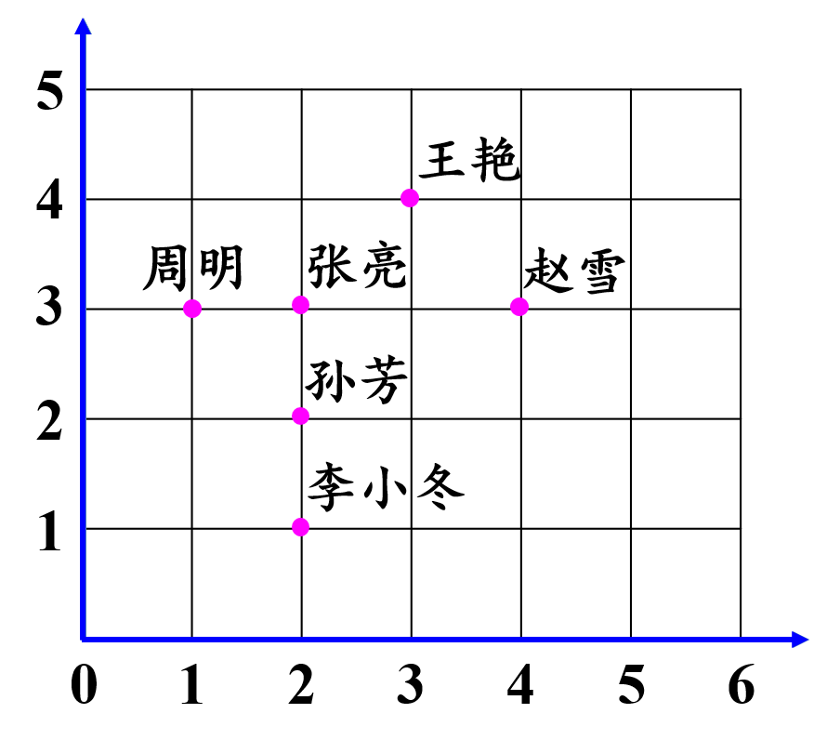
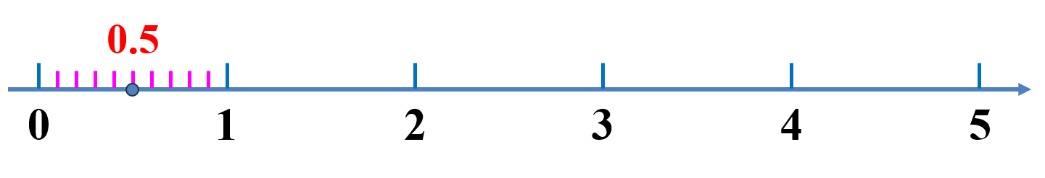


思 考
在直线上表示点与在平面内表示点有什么不同？
在一条直线上用一个数就能表示点的位置；
在平面内要用两个数，也就是有序数对来表示。

Slide 7
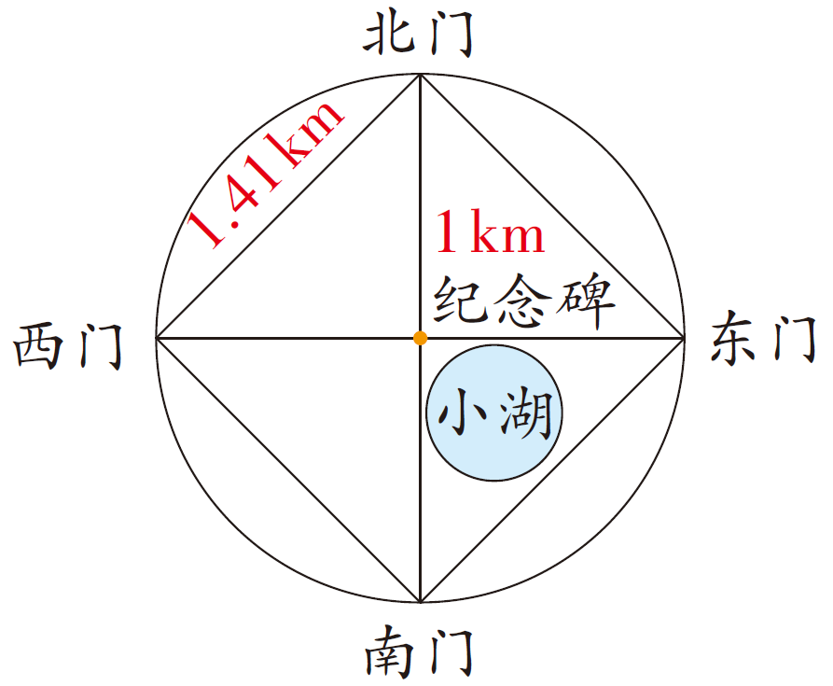
【选自教材第110页 第3题】
如图，一个公园是圆形布局，半径长 1 km，圆心处设立了一座纪念碑。公园有四个门，每两个相邻的门之间有一条直的水泥路，长约 1.41 km。
（1）这个公园的围墙有多长？
即求圆的周长。
2×3.14×1 = 6.28（km）
答：这个公园的围墙长 6.28 km。

Slide 8
（2）北门在南门的什么方向？距离南门多远？
参照点
答：北门在南门的正北方向，
距离南门 2 km。

Slide 9
（3）如果公园里有一个半径为 0.2 km 的圆形小湖，
这个公园的陆地面积是多少平方千米？
陆地面积 = 公园的面积 － 小湖的面积
公园面积：3.14×1² = 3.14（平方千米）
小湖面积：
3.14×0.2² = 0.1256（平方千米）
公园陆地面积：
3.14－0.1256 = 3.0144（平方千米）
答：这个公园的陆地面积是 3.0144 平方千米。

Slide 10
（4）请你再提出一些数学问题并试着解决。
可以提出门与门之间的相对位置关系的
问题，也可以提出行走路线的问题等。
从东门去北门，最近应该怎么走？
从东门出发，向北偏西 45°方向
走 1.41 km 到达北门。

Slide 11
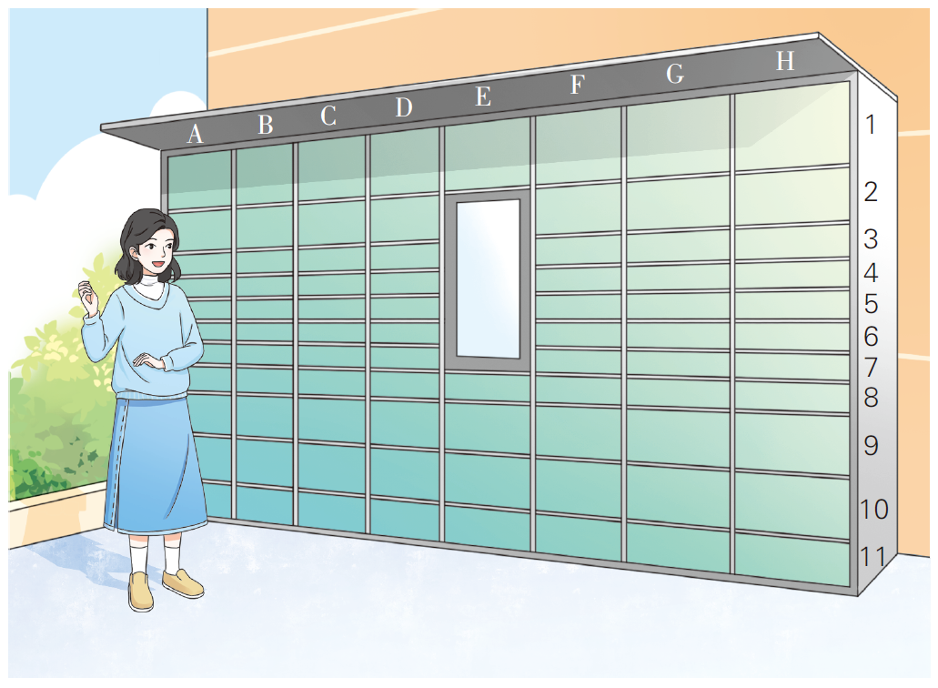
【选自教材第111页 练习十九 第1题】
1. 张阿姨的快递在 B5 位置，请你圈出它所在的位置。
方法提示：B5 表示在 B 列和第 5 行的相交处。

Slide 12
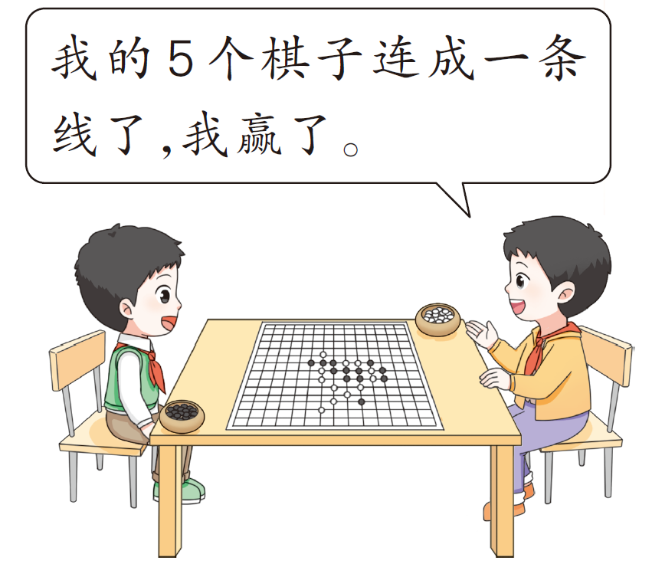
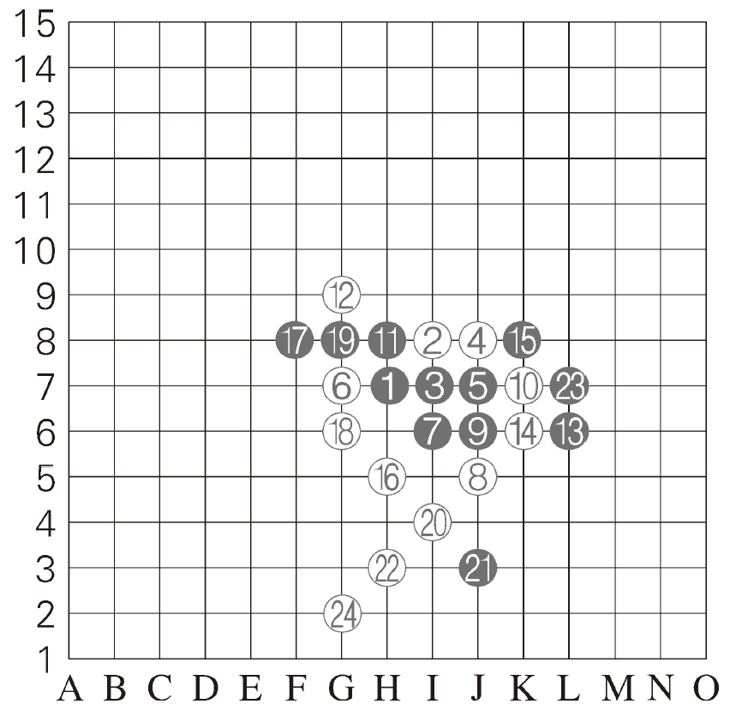
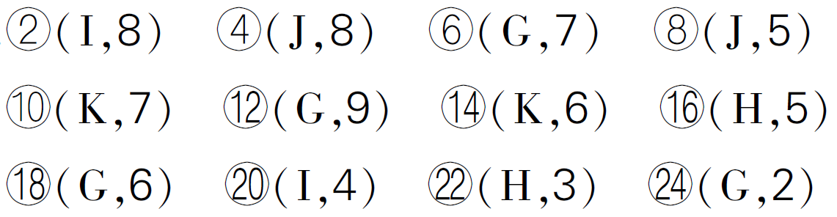
【选自教材第111页 练习十九 第2题】
2. 两名同学在下五子棋。
你能说出白棋每一手棋所下的位置吗？

Slide 13
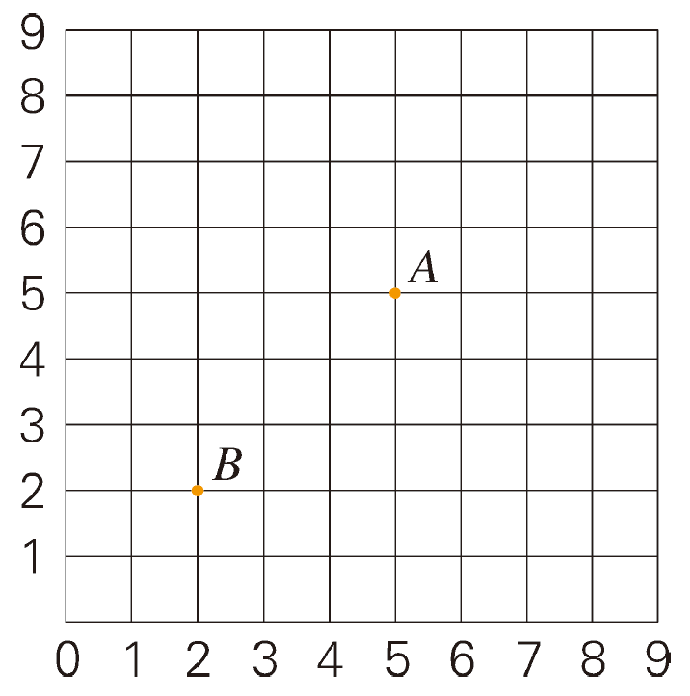
【选自教材第113页 练习十九 第11题】
3. 等腰直角三角形 ABC 中，A、B 两个顶点的位置可以分别
用 A（5，5）、B（2，2）表示。
（1）如果这个三角形的顶点 C 的位置可以用（5，2）表示，请在方格纸上画出这个符合条件的三角形。
有序数对（5，2）表示的点在第 5 列、第 2 行。
C

Slide 14
*（2）这个三角形顶点 C 的位置还可以在哪里？ 请找出来。
C₂
线段 AB 为斜边时：
C₁（2，5）
C₁
线段 AB 为直角边时：
C₂（2，8）
C₃（8，2）
C₃

Slide 15
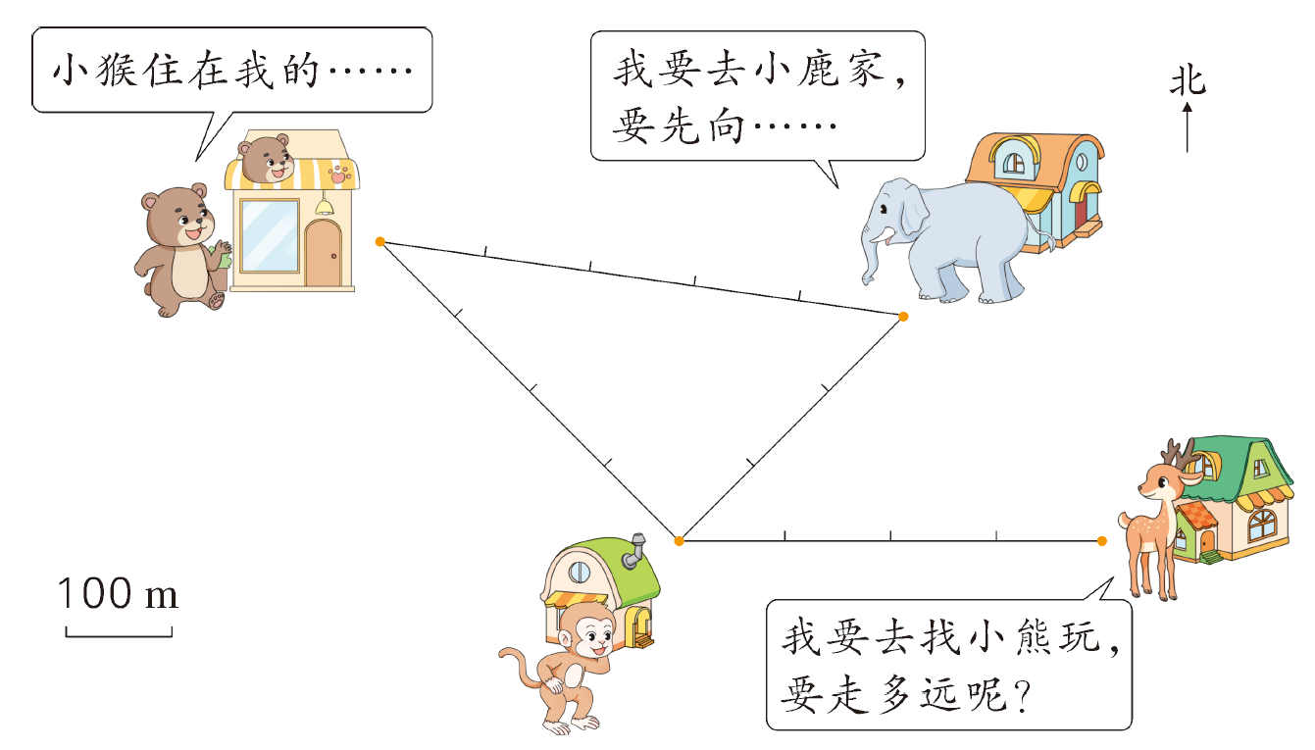
【选自教材第113页 练习十九 第14题】
4. （1）量一量相关的角度，说一说小动物们居住的位置。
45°
45°
45°

Slide 16
（2）请你帮小熊、小象、小鹿解决一下它们提出的问题。
小熊:小猴住在我的南偏东 45°方向
400 m 处。
45°
小象:先向南偏西 45°方向走 300 m，再向正东方向走 400 m。
45°
45°
小鹿:100×(4 + 4)＝ 800 (m)

Slide 17
（3）请你提出一些数学问题并解答。
可以提出关于两点间相对位置以及路线描述等问题。
45°
小猴家在小象家的什么位置？
45°
小猴家在小象家南偏西 45°方向 300 m 处。
45°

Slide 18
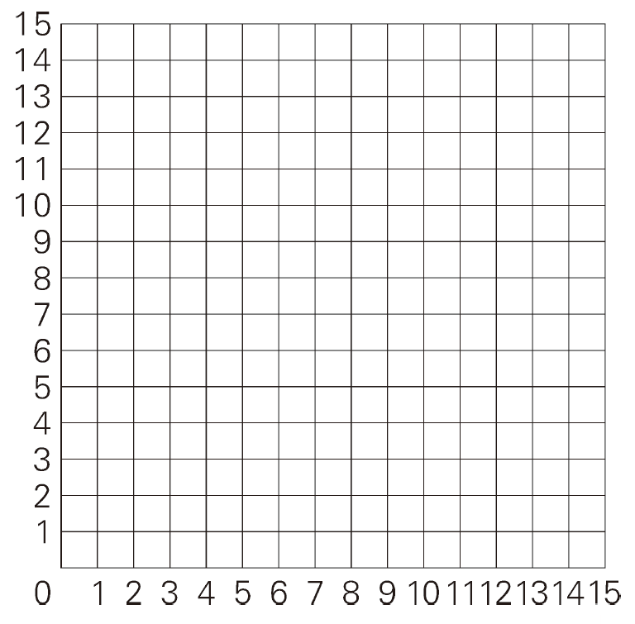
【选自教材第114页 练习十九 第16题】
5. 林林在右图中画平行四边形，
其中三个顶点的位置分别表示
为 (6,5)(8,8)(12,8)。请你在
图中画一画、找一找， 用有序
数对表示出第 4 个顶点的位置。
你能画出几个平行四边形？
B
C
A
D
D（10，5）
ABCD 是平行四边形

Slide 19
【选自教材第114页 练习十九 第16题】
5. 林林在右图中画平行四边形，
其中三个顶点的位置分别表示
为 (6,5)(8,8)(12,8)。请你在
图中画一画、找一找， 用有序
数对表示出第 4 个顶点的位置。
你能画出几个平行四边形？
F
B
C
E
A
E（2，5）
AEBC 是平行四边形

Slide 20
【选自教材第114页 练习十九 第16题】
5. 林林在右图中画平行四边形，
其中三个顶点的位置分别表示
为 (6,5)(8,8)(12,8)。请你在
图中画一画、找一找， 用有序
数对表示出第 4 个顶点的位置。
你能画出几个平行四边形？
F
B
C
A
F（14，11）
ABFC 是平行四边形

Slide 21
同学们，今天的数学课你们有哪些收获呢？

